Slide 1
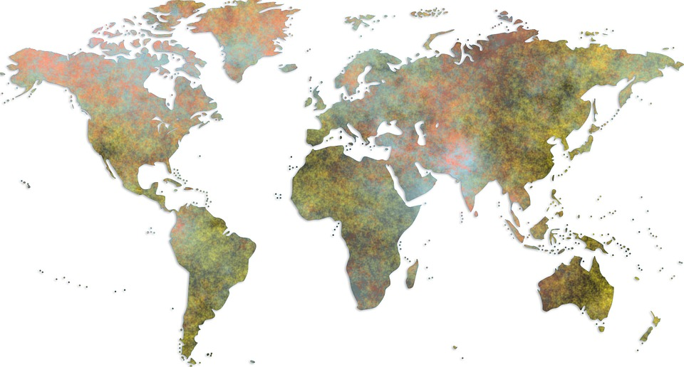
Apprentissage statistiques et données spatiales
Équipe 4:
Alexandre Lepage, Amélie Helaiem, Andrea Hangsin,
Angelo Ouedraogo et Jocelyn Pellerin

Slide 2
Plan de la présentation
Données spatiales ?
Particularités
Apprentissage statistique

Slide 3
Données spatiales ?

Slide 4
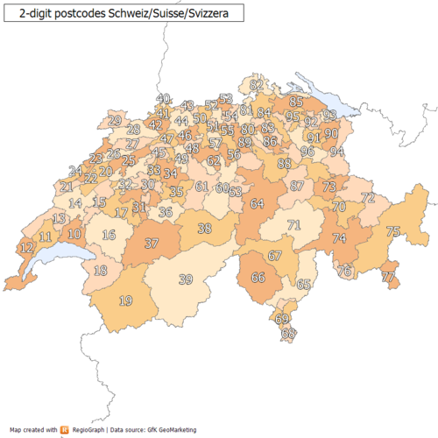
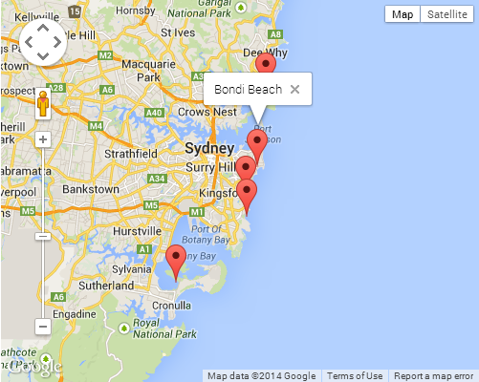
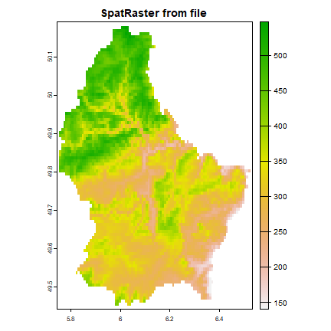
Format
Polygones
Points
Rasters
Cette photo par Auteur inconnu est soumise à la licence CC BY-SA
Cette photo par Auteur inconnu est soumise à la licence CC BY-SA
Cette photo par Auteur inconnu est soumise à la licence CC BY-SA

Slide 5
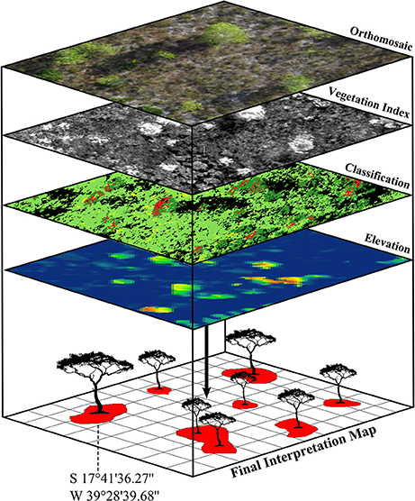
Empilement de couches
Cette photo par Auteur inconnu est soumise à la licence CC BY

Slide 6
Particularités

Slide 7
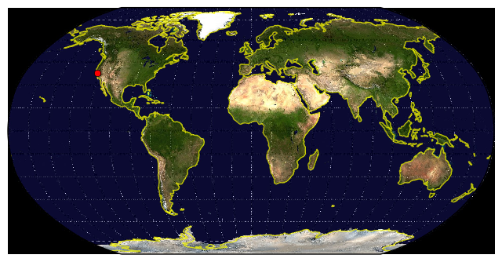
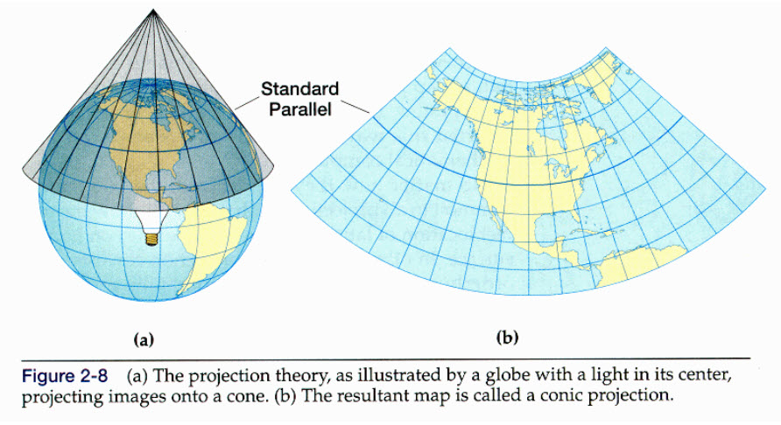
Système de référence des coordonnées
WGS84
Lambert Conique
Cette photo par Auteur inconnu est soumise à la licence CC BY-SA
Cette photo par Auteur inconnu est soumise à la licence CC BY

Slide 8
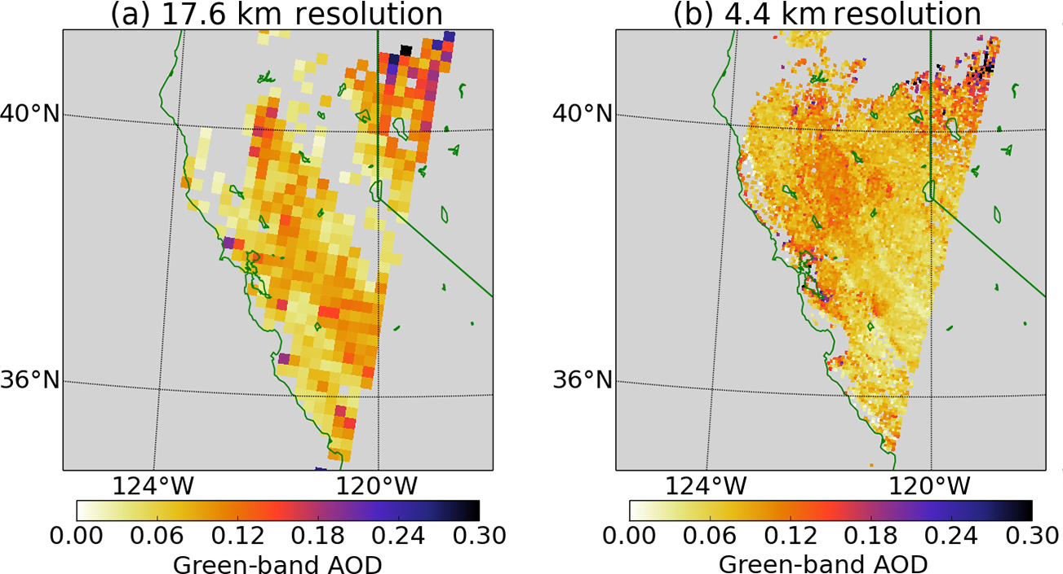
Résolution
Cette photo par Auteur inconnu est soumise à la licence CC BY

Slide 9
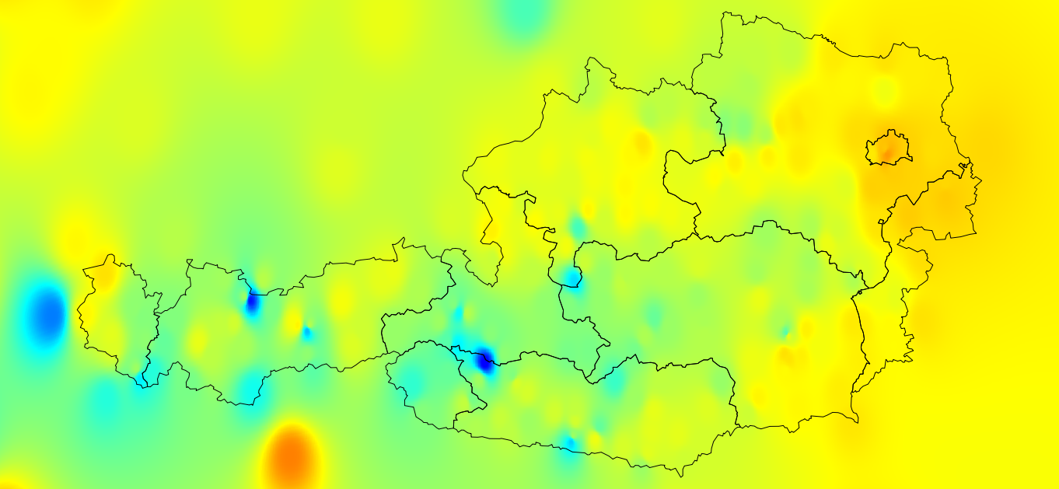
Dépendance spatiale
Cette photo par Auteur inconnu est soumise à la licence CC BY-SA

Slide 10
Apprentissage statistique

Slide 11
Conversion du format de données
Y | X
100 | 200
150 | 250
300 | 500
0 | 150
135 | 230
43 | 160
… | …
Cette photo par Auteur inconnu est soumise à la licence CC BY-SA

Slide 12
Réseaux de neurones convolutifs
Cette photo par Auteur inconnu est soumise à la licence CC BY-SA

Slide 13
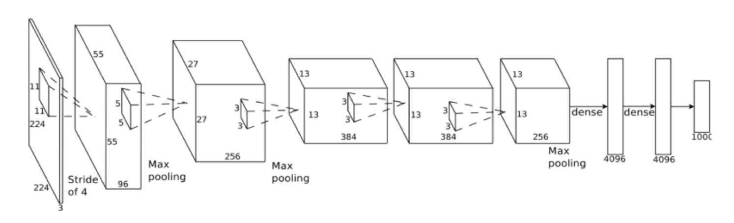
Réseaux de neurones convolutifs
Cette photo par Auteur inconnu est soumise à la licence CC BY-SA

Slide 14
Références

Slide 15
Principales librairies R
Terra
Leaflet
sp (Spatial polygons)
sf (Simple Feature)
raster

Slide 16
Bibliographie
Spatial Data Science: https://rspatial.org/index.html

